Slide 1
二泉映月
Notes:
本资料来自于资源最齐全的２１世纪教育网www.21cnjy.com

Slide 2
教学内容：
1、学习华彦钧生平及贡献
2、欣赏二胡独奏曲《二泉映月》
教学目的：
1、通过欣赏乐曲了解民族乐器二胡的主要特点，知道二泉映月的创作背景，体会乐曲表达的思想感情。
2、了解曲作者华彦钧生平及对我过民间音乐的贡献，培养学生热爱民族音乐的感情。
Notes:
本资料来自于资源最齐全的２１世纪教育网www.21cnjy.com

Slide 3
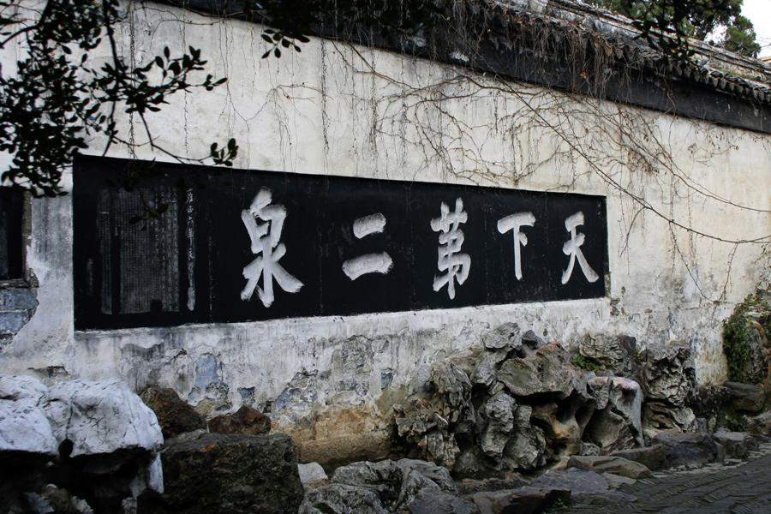


歌曲《二泉映月》
Notes:
本资料来自于资源最齐全的２１世纪教育网www.21cnjy.com

Slide 4

华彦钧肖像
Notes:
本资料来自于资源最齐全的２１世纪教育网www.21cnjy.com

Slide 5
大雪像鹅毛似的飘下来，对门的公园，被碎石烂玉堆的面目全非，凄凉
哀怨的二胡声，从街头传来………只
见一个蓬头垢面的老媪用一根竹竿牵
着一个瞎子在公园路上从东向西而来，在惨淡的灯光下，我依稀认得就是阿
炳夫妇俩，阿炳用右胁夹着小竹竿，
背上背一把琵琶，二胡挂在左肩，咿
咿呜呜的拉着，在淅淅沥沥的飞雪中，发出凄厉欲绝的袅袅之音……..
Notes:
本资料来自于资源最齐全的２１世纪教育网www.21cnjy.com

Slide 6


器乐《二泉映月》
Notes:
本资料来自于资源最齐全的２１世纪教育网www.21cnjy.com

Slide 7
？
想一想
1、《二泉映月》的演奏乐器及形式是什么？
2、它所表现的是一种什么样的情绪？
Notes:
本资料来自于资源最齐全的２１世纪教育网www.21cnjy.com

Slide 8
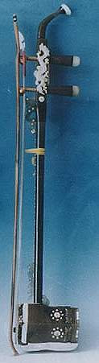
二
胡
独
奏
Notes:
本资料来自于资源最齐全的２１世纪教育网www.21cnjy.com

Slide 9
《二泉映月》优美而悲哀。又带着一丝痛苦、愤怒的情绪。
Notes:
本资料来自于资源最齐全的２１世纪教育网www.21cnjy.com

Slide 10
欣赏提示
《二泉映月》原是一首二胡独奏曲。作者华彦钧（1893——1950），人称阿炳，江苏无锡人，我国民间音乐家。二泉原本指无锡蕙山二泉亭附近的泉水，当地群众称为“天下第二泉”。乐曲名称为后人根据此境命名。
蕙山二泉亭是阿炳双目失明之前常去玩赏的地方。在他双目失明之后，将想像中的美丽景色及饱尝的人间辛酸及对美好未来的憧憬全部寄托在他演奏的这首二胡曲中，可是眼前一片漆黑，他再也不能目睹旧时的一切，伤感怆凉的情调也浸透在乐曲中。
Notes:
本资料来自于资源最齐全的２１世纪教育网www.21cnjy.com

Slide 11
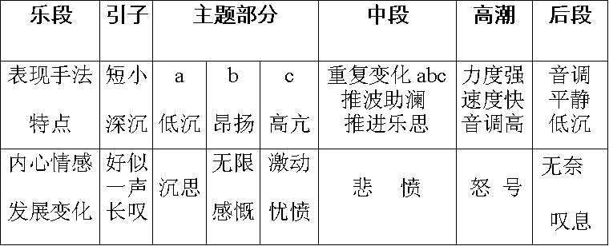
欣赏分析表
Notes:
本资料来自于资源最齐全的２１世纪教育网www.21cnjy.com

Slide 12
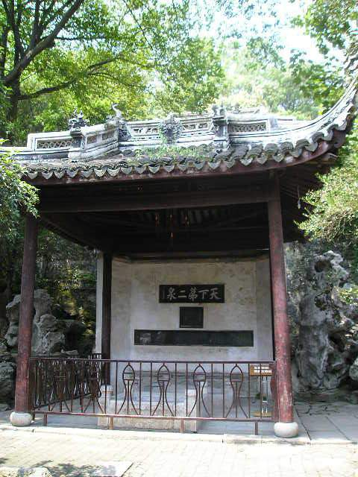
欣赏《二泉映月》（闭眼）
Notes:
本资料来自于资源最齐全的２１世纪教育网www.21cnjy.com

Slide 13

小 结
《二泉映月》以凄苦哀怨的音调，叙述了阿炳一生颠沛流离的悲苦遭遇。
一开始是一个简短的引子，接着作者的感情由沉思到感慨以至怒号那血泪的控诉，使听者无不为之动容。
Notes:
本资料来自于资源最齐全的２１世纪教育网www.21cnjy.com

Slide 14
课后思考
音乐是不是最能表达和触动人的情感？
中国民族民间音乐是丰富多采的，我们应该怎样对待它？
Notes:
本资料来自于资源最齐全的２１世纪教育网www.21cnjy.com

Slide 15
谢谢大家！
Notes:
本资料来自于资源最齐全的２１世纪教育网www.21cnjy.com

